Slide 1



Tiết 2

Slide 2

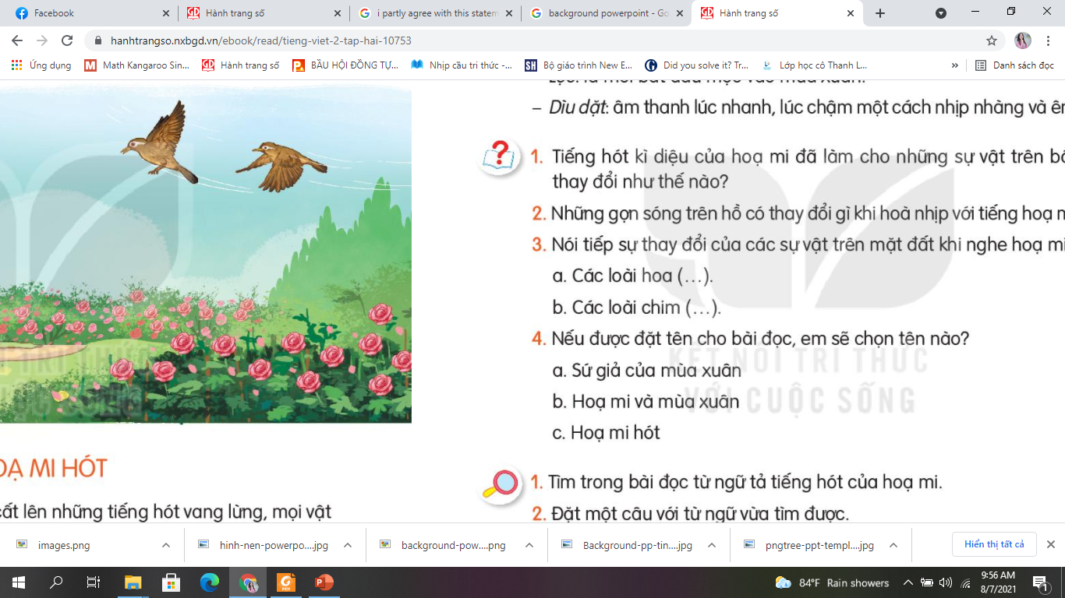
3. TRẢ LỜI CÂU HỎI

Slide 3

Câu 1: Tiếng hót kì diệu của hoạ mi đã làm cho những sự vật trên bầu trời thay đổi như thế nào?
Câu 2: Những gợn sóng trên hồ có gì thay đổi khi hoà
nhịp với tiếng hoạ mi hót?
Câu 3: Nói tiếp sự thay đổi của các sự vật trên mặt đất khi nghe hoạ mi hót.
a. Các loài hoa (...).
b. Các loài chim (...).
TRẢ LỜI CÂU HỎI
Câu 4: Nếu được đặt tên cho bài đọc, em sẽ chọn tên nào?
a. Sứ giả của mùa xuân
b. Hoạ mi và mùa xuân
c. Hoạ mi hót

Slide 4

TRẢ LỜI CÂU HỎI
Câu 1: Tiếng hót kì diệu của hoạ mi đã làm cho những sự vật trên bầu trời thay đổi như thế nào?
Trả lời: Tiếng hót kì diệu của họa mi đã làm cho những sự vật
trên bầu trời thay đổi: trời bỗng sáng ra, những luồng sáng chiếu qua
những chùm lộc mới nhú, rực rỡ hơn, da trời bỗng xanh hơn, những
làn mây trắng trắng hơn, xốp hơn, trôi nhẹ nhàng hơn.

Slide 5
TRẢ LỜI CÂU HỎI
Câu 2: Những gợn sóng trên hồ có gì thay đổi khi hoà nhịp với tiếng hoạ mi hót?
Trả lời:
Khi hòa nhịp với tiếng họa mi hót, những gợn sóng trên hồ trở nên lấp lánh thêm

Slide 6
3. TRẢ LỜI CÂU HỎI
Câu 3: Nói tiếp sự thay đổi của các sự vật trên mặt đất khi nghe hoạ mi hót.
a. Các loài hoa (...).
b. Các loài chim (...).
a. Các loài hoa nghe tiếng hót trong suốt của họa mi chợt bừng giấc, xòe những cánh hoa đẹp, bày đủ các màu sắc xanh tươi.
b. Các loài chim dạo lên những khúc nhạc tưng bừng, ngợi ca núi sông đang đổi mới.

Slide 7

3. TRẢ LỜI CÂU HỎI
Câu 4: Nếu được đặt tên cho bài đọc, em sẽ chọn tên nào?
a. Sứ giả của mùa xuân
b. Hoạ mi và mùa xuân
c. Hoạ mi hót
Em lựa chọn tên “Sứ giả mùa xuân” bởi vì khi họa mi xuất hiện cùng với tiếng hót của mình trong những ngày xuân đã làm cho vạn vật trên đời như có sự thay đổi diệu kì, tươi đẹp hơn, lấp lánh hơn và giàu sức sống hơn

Slide 8
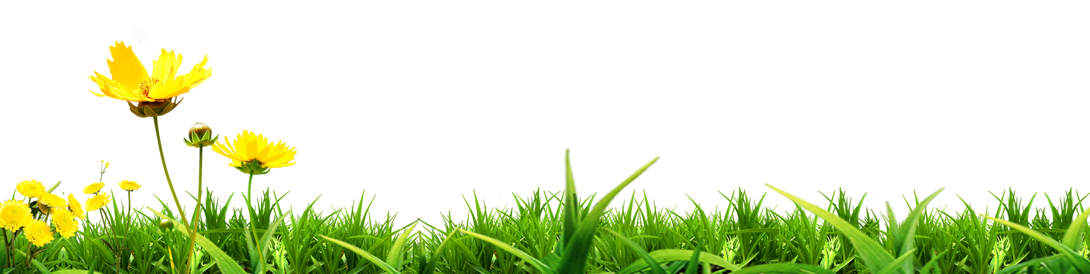
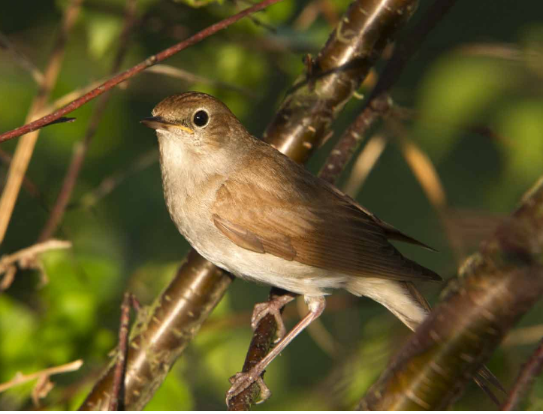
Nội dung bài
Sự thay đổi của các sự vật trên bầu trời và mặt đất khi nghe tiếng hót của họa mi. Tiếng hót của họa mi là tín hiệu báo hiệu mùa xuân về.

Slide 9
Họa mi hót
Luyện đọc lại
Mùa xuân! Mỗi khi họa mi cất lên những tiếng hót vang lừng, mọi vật như có sự thay đổi kì diệu.
Trời bỗng sáng ra. Những luồng sáng chiếu qua các chùm lộc mới nhú, rực rỡ hơn. Những gợn sóng trên hồ hòa nhịp với tiếng họa mi hót, lấp lánh thêm. Da trời bỗng xanh hơn, những làn mây trắng trắng hơn, xốp hơn, trôi nhẹ nhàng hơn. Các loài hoa nghe tiếng hót trong suốt của hoạ mi chợt bừng giấc, xoè những cánh hoa đẹp, bày đủ các màu sắc xanh tươi. Tiếng hót dìu dặt của hoạ mi giục các loài chim dạo lên những khúc nhạc tưng bừng, ngợi ca núi sông đang đổi mới.
Chim, mây, nước và hoa đều cho rằng tiếng hót kì diệu của hoạ mi đã làm cho tất cả bừng tỉnh giấc... Hoạ mi thấy lòng vui sướng, cố hót hay hơn.
(Theo Võ Quảng)

Slide 10
LUYỆN TẬP THEO VĂN BẢN ĐỌC

Slide 11
LUYỆN TẬP THEO VĂN BẢN ĐỌC
Câu 1: Tìm trong bài đọc từ ngữ tả tiếng hót của hoạ mi.
Những từ ngữ tả tiếng hót của họa mi là:
vang lừng, trong suốt, dìu dặt, kì diệu.
Câu 2: Đặt một câu với từ ngữ vừa tìm được.
Chim họa mi hót vang lừng.

Slide 12
Vận dụng, trải nghiệm
Em đọc lại bài cho người thân nghe và cho biết em thích hình ảnh nào trong bài

